Slide 1
Линейная регрессия
Линейная регрессия: полное руководство
От постановки задачи до регуляризации и анализа допущений
БГУ ФПМИ ФМИиС
1

Slide 2
Линейная регрессия
Что такое регрессия?
Задача прогнозирования: Регрессия vs Классификация
Регрессия: Прогнозирование непрерывной числовой величины (цена, температура, спрос)
Классификация: Прогнозирование дискретной метки/категории (спам/не спам, кошка/собака)
БГУ ФПМИ ФМИиС
2

Slide 3
Линейная регрессия
Постановка задачи линейной
регрессии
Формальная постановка задачи
Дано: Признаковые описания объектов:
,
Найти: Вещественный целевой вектор
Цель: Найти
такую, что
Гипотеза: Линейная:
Векторная форма:
, где
БГУ ФПМИ ФМИиС
3

Slide 4
Линейная регрессия
Как измерить качество? Метрики регрессии (Часть 1)
Ошибка предсказания: Функция потерь (Loss)
Остаток (Residual):
MSE (Mean Squared Error):
Сурово наказывает за большие ошибки
Дифференцируема
MAE (Mean Absolute Error):
Менее чувствительна к выбросам
БГУ ФПМИ ФМИиС
4

Slide 5
Линейная регрессия
Метрики регрессии (Часть 2)
Различные модификаци над MAE: MAE=600 - хорошо или плохо? всё относительно.
MAPE (Mean Average Percentage Error)
Недостаток - неусточивость относительно деления на 0 либо маленькие величины (получим большие проценты ошибки? не обязательно желаемые)
WAPE (Weighted Average Percentage Error)
По-простому, это разница площадей графиков под кривыми
и
, относительно
Как будет выглядеть формула, если у нас некоторые дни наблюдений имеют большую важность по
сравнению с другими?
Какой есть нюанс в использовании указанных percentage метрик?
БГУ ФПМИ ФМИиС
5

Slide 6

Линейная регрессия
Вариант лечения - SMAPE (вникнуть самостоятельно)
БГУ ФПМИ ФМИиС
6

Slide 7
Линейная регрессия
Цель — минимизация ошибки
Задача оптимизации
Задача линейной регрессии сводится к поиску вектора весов
, который минимизирует функцию
среднеквадратичной ошибки (MSE)
Целевая функция:
БГУ ФПМИ ФМИиС
7

Slide 8
Линейная регрессия
Способы решения: Аналитический метод (Normal Equation)
Точное решение "в лоб"
Матричная форма:
Решение:
Нормальное уравнение:
Плюсы: Точное решение (если оно существует)
Минусы: Вычислительно дорогое (
), требует обратимости матрицы
БГУ ФПМИ ФМИиС
8

Slide 9
Линейная регрессия
Способы решения: Градиентный спуск (Идея)
Итеративный метод: Градиентный спуск
Аналогия: Шарик скатывается вниз по склону холма
Градиент: Вектор, указывающий направление наискорейшего роста функции
Шаг:
, где
— скорость обучения
БГУ ФПМИ ФМИиС
9

Slide 10
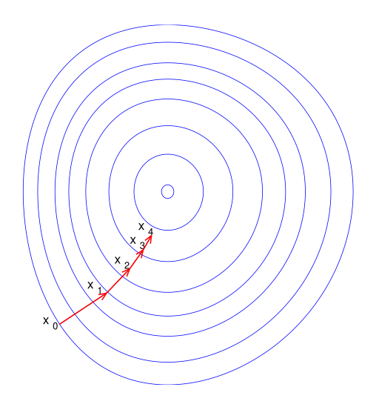
Линейная регрессия
Градиентный спуск (Детали и виды)
Практические аспекты градиентного спуска
Скорость обучения (
):
Слишком малая
→
медленная сходимость
Слишком большая
→
перескоки минимума, расходимость
Виды:
Batch GD: Градиент по всей выборке (точно, но медленно)
Stochastic GD (SGD): Градиент по одному случайному объекту
(быстро, но noisy)
Mini-batch GD: Градиент по небольшой подвыборке
(компромисс)
БГУ ФПМИ ФМИиС
10

Slide 11
Линейная регрессия
Взгляд с другой стороны: Вероятностная модель
Почему именно MSE? Вероятностное обоснование
Модель:
, где
— ошибка
Предположения:
(ошибки распределены нормально)
,
признаки линейно объясняют y
признаки попарно независимы
БГУ ФПМИ ФМИиС
11

Slide 12
Линейная регрессия
Метод максимального правдоподобия (ММП)
Найдем правдоподобные параметры
Правдоподобие (Likelihood):
(использовали попарную независимость признаков)
Цель ММП: Найти такие
, которые максимизируют
Вывод:
(исходит из вероятностного предположения нормальной распределенности остатков и одинаковой
дисперсии, иначе не получится такая формула)
Логарифмическое правдоподобие:
Ключевой вывод: Максимизация
эквивалентна минимизации
Минимизация MSE является оптимальной при условии нормальности и независимости ошибок
БГУ ФПМИ ФМИиС
12

Slide 13
Линейная регрессия
Проблема 1: Мультиколлинеарность
Что если признаки коррелируют?
Определение: Наличие сильной линейной зависимости между признаками
Проблемы:
Неустойчивость оценок весов
Затрудненная интерпретация
Матрица
становится плохо обусловленной
Диагностика: VIF (Variance Inﬂation Factor), корреляционные матрицы
БГУ ФПМИ ФМИиС
13

Slide 14
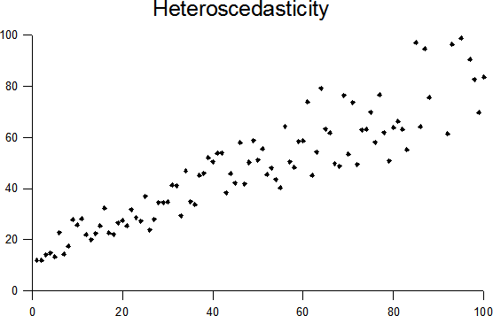
Линейная регрессия
Проблема 2: Гетероскедастичность
Непостоянная дисперсия ошибок
Нарушение:
, а не
Последствия:
Веса остаются несмещенными, но теряют эффективность
Стандартные ошибки становятся неверными
Диагностика: График остатков (
) vs предсказанных
значений (
)
Лечение: Взвешенная регрессия, логарифмирование
БГУ ФПМИ ФМИиС
14

Slide 15
Линейная регрессия
Проблема 3: Не нормальное распределение ошибок
Пример: Ошибки, распределенные по Лапласу
Предположение:
Функция правдоподобия:
ММП оценка: Максимизация правдоподобия эквивалентна минимизации
(MAE)
Вывод: При выбросах такого типа максимальному правдоподобию будет соответствовать регрессия,
минимизирующая MAE, а не MSE
БГУ ФПМИ ФМИиС
15

Slide 16
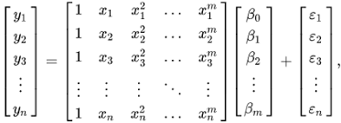
Линейная регрессия
Проблема 4: Нелинейность зависимости
Что если мир не линейный?
Решение: Преобразование признаков
Методы:
Полиномиальная регрессия
Добавление бинарных признаков
Использование сплайнов
Итог: Почти любую зависимость можно свести к линейной модели
в пространстве признаков более высокой размерности
БГУ ФПМИ ФМИиС
16

Slide 17
Линейная регрессия
Переобучение и нестабильность
Мотивация: Борьба с переобучением
Переобучение: Модель идеально описывает обучающие
данные, но плохо обобщается
Причины: Слишком сложная модель, много признаков,
мультиколлинеарность
Решение: Регуляризация — добавление штрафа за сложность
модели
БГУ ФПМИ ФМИиС
17

Slide 18
Линейная регрессия
Ridge Regression (L2-регуляризация)
Контроль величины весов
Функция потерь:
— гиперпараметр, сила регуляризации
Эффект: "Ужимает" веса, но не обнуляет
Решение:
БГУ ФПМИ ФМИиС
18

Slide 19
Линейная регрессия
Lasso Regression (L1-регуляризация)
Отбор признаков
Функция потерь:
Эффект: Обнуляет веса неважных признаков
Плюс: Интерпретируемая модель с малым подмножеством признаков
это спрашивают на собеседованиях!
Самостоятельно выяснить (строго математически, линии уровня - не доказательство), почему так происходит, и
как обнуление отдельного признака связано с параметром
БГУ ФПМИ ФМИиС
19

Slide 20
Линейная регрессия
ElasticNet
Компромисс между Ridge и Lasso
Функция потерь:
Применение: Полезно когда признаков очень много и они сильно коррелируют
БГУ ФПМИ ФМИиС
20

Slide 21
Линейная регрессия
Вероятностный смысл регуляризации
Регуляризация как байесовский подход
ММП:
ММП
MAP:
Априорное распределение
:
Ridge (L2):
Lasso (L1):
БГУ ФПМИ ФМИиС
21

Slide 22
Линейная регрессия
Плюсы линейной регрессии
Сильные стороны
Интерпретируемость: Веса имеют четкий смысл
Вычислительная эффективность: Быстрое обучение и предсказание
Надежность: Хорошо изучена, есть строгая статистическая теория
Простота: Легко реализовать и использовать как baseline
БГУ ФПМИ ФМИиС
22

Slide 23
Линейная регрессия
Минусы линейной регрессии
Ограничения и слабые стороны
Чувствительность к выбросам (из-за MSE)
Строгие допущения (линейность, нормальность, гомоскедастичность)
Не может моделировать сложные нелинейные зависимости без feature engineering
Чувствительность к мультиколлинеарности (без регуляризации)
БГУ ФПМИ ФМИиС
23

Slide 24
Линейная регрессия
Этапы построения модели на практике
Практический пайплайн
1. EDA
2. Предобработка: обработка пропусков, кодирование категорий, масштабирование
3. Проверка на мультиколлинеарность (VIF)
4. Обучение модели, подбор гиперпараметра
(кросс-валидация)
5. Анализ ошибок (проверка допущений)
6. Интерпретация результатов
БГУ ФПМИ ФМИиС
24

Slide 25
Линейная регрессия
Кросс-валидация и подбор гиперпараметров
Как выбрать lambda?
Цель: Найти значение
, дающее лучшую обобщающую способность
Метод: k-Fold Cross-Validation
Процесс: Разбиваем данные на k частей. k раз обучаем на (k-1) частях и валидируем на тестовых данных
Критерий: Минимизация MSE на валидационных фолдах
БГУ ФПМИ ФМИиС
25

Slide 26
Линейная регрессия
Сравнение методов регуляризации
Ridge vs Lasso vs ElasticNet
Критерий
Ridge (L2)
Lasso (L1)
ElasticNet
Отбор признаков
Нет
Да
Да
Коррелир.
Сохраняет все
Оставляет один
Сохраняет группу
признаки
Интерпретация
Сложнее
Проще
Сложнее
Когда
Много полезных
Много бесполезных
Сильная корреляция +
использовать?
признаков
признаков
отбор
БГУ ФПМИ ФМИиС
26

Slide 27
Линейная регрессия
Резюме ключевых идей
Главное, что нужно запомнить
Минимизация MSE = ММП при нормальности ошибок
Нарушение допущений ведет к некорректным выводам
Регуляризация — мощный инструмент борьбы с переобучением
Lasso отбирает признаки, Ridge — ужимает веса
Всегда проверяйте остатки!
БГУ ФПМИ ФМИиС
27

Slide 28
Линейная регрессия
Что дальше?
Развитие темы
Обобщенная линейная модель (GLM): Для не-normal данных
Непараметрическая регрессия: Ядерная регрессия, сплайны
Ансамбли на деревьях: xgBoost, LightGBM
Нейронные сети
БГУ ФПМИ ФМИиС
28

Slide 29

Линейная регрессия
Спасибо за внимание!
Вопросы?
Контакты: Ваша почта / Telegram
БГУ ФПМИ ФМИиС
29

Slide 30
Линейная регрессия
Источники и литература
Литература
1. Hastie, Tibshirani, Friedman "The Elements of Statistical Learning"
2. James, Witten, Hastie, Tibshirani "An Introduction to Statistical Learning"
3. Andrew Ng "Machine Learning" (Coursera)
4. Sebastian Raschka "Python Machine Learning"
5. Документация sklearn.linear_model
БГУ ФПМИ ФМИиС
30

